Slide 1
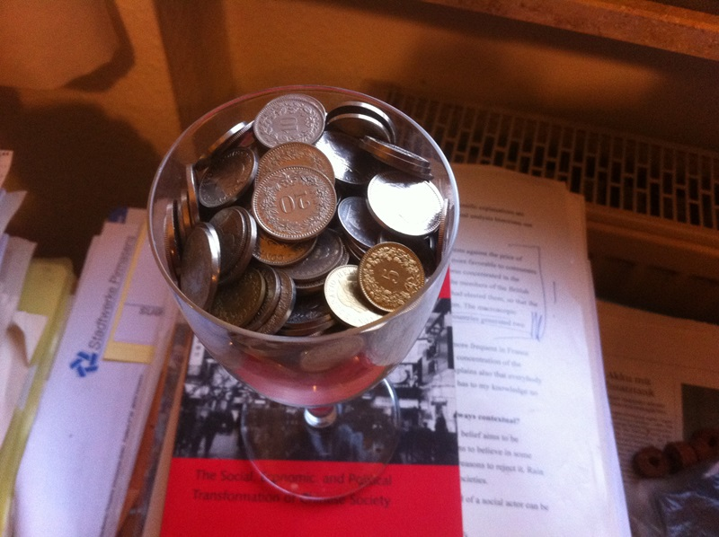
„The Winner‘s Curse“
Ein Weinglas angefüllt
mit Münzen.
Schätzen Sie den Betrag?
Was bieten Sie maximal
in einer Auktion für den
Inhalt?

Slide 2
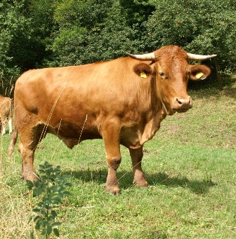
„Vox Populi“ – Francis Galtons Ochse in Nature 1907
Schätzung des Gewichts eines Ochsen auf der West of England Fat Stock and Poultry Exhibition in Plymouth (787 Teilnehmer)
Foto ZEIT Blog 31.7.11

Slide 3
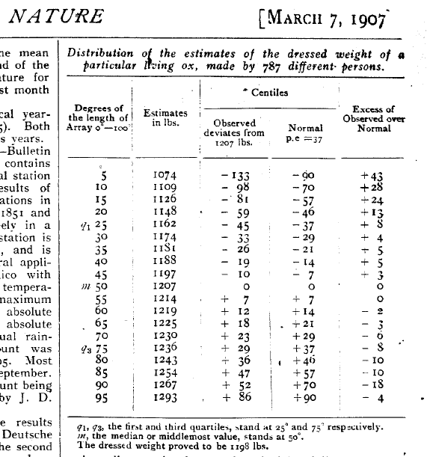
„Vox Populi“ – Francis Galtons Ochse
Schätzung des Gewichts eines Ochsen auf der West of England Fat Stock and Poultry Exhibition in Plymouth
Mittelwert (arithm.) der Schätzung:
1207 lb.
Tatsächliches Gewicht:
1198 lb.
Fehlerquote der „Schwarminteligenz“
unter 1 %!

